Slide 1
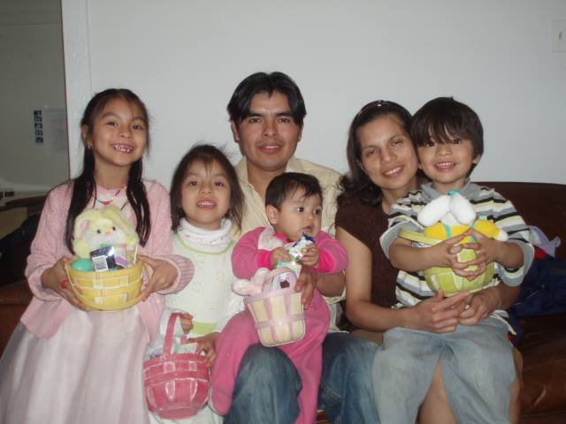
La Tutela Legal Para Familias Inmigrantes
Chicago volunteer legal services
Marzo 2017

Slide 2
¿Que es la tutela?
En ingles es conocida como “guardianship”.
Da la custodia legal y las responsabilidades paternales diarias sobre un niño a otra persona que no es uno de los padres. La persona se llama un tutor (guardian).
No termina los derechos de los padres.
Notes:
Presentation is not intended to give legal advice or train doctors to give legal advice. It simply provides an overview so that doctors can understand the general options for patients and know where to refer them.

Slide 3
¿Que responsabilidades tiene un tutor?
El tutor debe garantizar que el niño reciba:
Atención médica
Educación
Comida
Casa
Ropa

Slide 4
¿Cuando se usa?
Cuando los padres de un niño no puede cuidarlo por cualquier razon:
Adicción
Discapacidad
Detención
Deportación
Inestabilidad
Salud mental
Muerte
Ausencia
Notes:
DCFS can help steer a family toward a probate court guardianship or juvenile court can establish a subsidized guardianship.
The law does not have a preference for a guardian. Maternal grandmother is not given priority over an alleged paternal grandmother (where father’s paternity has not been established). Any one can become guardian if they petition the court and the court finds them to be appropriate.

Slide 5
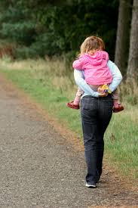
¿Quien puede ser tutor?
Adulto (18+ años de edad)
Residente de los Estados Unidos
Capacidad mental
No tener una sentencia por un crimen grave.
No tener una sentencia por un crimen grave en donde haya ocurrido daño o amenazas a un niño, incluyendo crímenes graves sexuales.
Notes:
Must be 18 years of older.
Must be a resident of the U.S. however being a legal resident is not required. Typically Cook County judges have not asked about immigration status.
Must not be an adult with disabilities.
Must not have a felony conviction unless the Court finds that the appointment of the guardian with a felony is in the best interest of the child. The court will do a DCFS and criminal background check on anyone petitioning. It is rare, but not impossible, that someone’s DCFS or criminal record would prevent them from becoming a guardian. If two people are cross petitioning for guardianship (for example- maternal and paternal grandmothers) the court will likely consider criminal and DCFS backgrounds in deciding which adult to place the child with.

Slide 6
3 Tipos de Tutela Legal
Tutela Plena (Plenary Guardianship)
Tutela de Reserva (Standby Guardianship)
Tutela de corto plazo (Short-Term Guardianship)

Slide 7
La Tutela Plena (Plenary)
Ordenada por la corte
Se usa cuando un niño no está viviendo con sus padres
Dura hasta un juez “descarga” al tutor o hasta el niño cumple 18 años.
Puede ser complicada de terminar
El tutor necesita tener estatus legal migratorio
Notes:
This guardianship must be court ordered. Initial guardianship could be granted in one Court date or parties could spend a year or more in Court if a parent contests the initial guardianship. Once a guardianship is entered by the court, it lasts until the parties return to court to dissolve the guardianship. If the parties don’t agree to end or discharge the guardianship, the process to discharge could become long and parties could be in court for a year or longer. If the parties disagree about the custody of a child, they could go to mediation, have a guardian ad litem assigned to represent the child or even go to trial.
It is important to understand that when someone becomes a plenary guardian, they may be committing to raising that child until they turn 18. A court has little or no options for a child if a guardian does not want guardianship anymore and a parent is unwilling or unable to care for the child. In addition, probate court has no ability to help guardian with any financial needs and is not the appropriate court to order a parent to pay child support.

Slide 8
La Tutela de Reserva (Standby Guardianship)
Ordenada por la corte
Asigna a una persona como tutela para el futuro si pasa algo a los padres
La persona asignada tiene que tener estatus legal
Tarda unos meses en conseguir
Más formalizado – más fácil de convertir en una tutela completa
Si los padres son detenidos o deportados, el tutor tiene 60 días después de inicial su carga como tutor para solicitar la tutela completa en la corte.
Un buen plan para padres indocumentados que no teman comparecer ante la corte.
Notes:
Because a standby guardian will still need to go to court to obtain plenary guardianship of a minor, it is not always efficient or advised to obtain a standby guardian. Courts will allow someone to become a temporary guardian on an emergency basis if good cause is shown.
A parent or guardian should consider consulting with an attorney before filing a petition for standby guardianship as the benefits may not outweigh the drawbacks.

Slide 9
La Tutela de Corto Plazo (Short-Term Guardianship)
Ventajas:
No require ir a la corte
Puede durar hasta 365 dás
Puede surtir efecto en un momento específico (detención o deportación, por ejemplo)
Puede ser cancelada en cualquier momento por un padre o el otro.***
Fácil y flexible
Notes:
Form found at: http://www.state.il.us/DCFS/docs/CFS%20444-2%20Appointment%20of%20Short-Term%20Guardian.pdf
There are many pros and cons of short-term guardianship. Short term guardianship can last until 365 days and the parent can decide when the guardianship starts and ends- regardless of the agreement form.
The parents must sign the guardianship form. If one parent can’t be found, is deceased, is not the “legal” father (typically if father is not on the birth certificate), is not willing or able to make and carry out day-to-day child care decisions concerning the child, or the child’s parents were never married and no Court order has issued an order establishing parentage- the signature of a consenting parent is not necessary
They are simple to do and do not require any court involvement. However, for a non parent with serious concerns about a child’s safety and/or stability with their parent, a short-term guardianship may not be the best option.
A parent can revoke a short term guardianship AT ANY TIME regardless of mental state, living situation, criminal involvement, etc.

Slide 10
La Tutela de Corto Plazo (Short-Term Guardianship)
Desventajas:
No se acepta en todas partes
La ley dice que debe ser considerada igual como si fuera una tutela ordenada por la corte, respetada por trabajadores de servicios de salud, escuelas, y todos los demás. 755 ILCS 5/11-13.3
No obstante, a veces los tutores tienen problemas para viajar o conseguir beneficios públicos.
No es permanente – dura por un máximo de 365 diás
Si no se firma por los dos padres, puede ser revocado por el otro padre.

Slide 11
¿Cómo se consigue?
Tutela Plena o de Reserva (en la corte)
Guardianship Assistance Desk
69 W. Washington, Chicago
312 603-0135 para hacer una cita
Organizaciones de ayuda legal
Tutela de Corto Plazo
Organizaciones de ayuda legal
CVLS o Catholic Charities (312) 332-7399
Internet – ILAO – Crear una tutela de corto plazo
Notes:
Although there are fees associated with filing for guardianship, often those fees can be waived for low income parties. The Guardianship Assistance Desk is run through the court system and is set up to make the process easy for people to file for guardianship without a lawyer.

Slide 12
Ejemplo #1
Una tía está cuidando a dos niños porque los padres fueron deportados a México y no pueden volver a Estados Unidos. Los niños son ciudadanos americanos. Los padres quieren que los niños se queden en Estados Unidos para seguir estudiando.
La tía debería pedir la tutela plena en la corte. Es una situación de largo plazo. O por lo menos debe obtener la tutela de corto plazo.

Slide 13
Ejemplo #2
La madre de una niña tema ser deportada y quiere un plan para que su hija se quede con su tía si la mamá es deportada, pero no tiene prisa. La tía es residente permanente. La mamá no tiene antecedentes criminales y no tema comparecer en la corte.
Tutela de corto plazo - hoy
Tutela de reserva mas tarde

Slide 14
Ejemplo #3
Un padre está cuidando a sus hijos menores. El padre es indocumentado, y tema ir a corte porque tiene antecedentes criminales. Quiere nombrar a un tutor legal en caso de su deportación, pero ningún familiar tiene estatus legal.
Tutela de corto plazo.
Notes:
In a situation like this, godmother may want to consider adopting the child and should consider talking to an attorney about her options.

Slide 15
Notas Importantes
La persona asignada necesita:
Cumplir con los requisitos de la ley
Ser una persona que los padres conocen
Ser una persona de confianza
Tener los recursos para cuidar a niños
Entender sus obligaciones y derechos como tutor
Saber que hacer si los padres están detenidos o deportados

Slide 16
Notas Importantes
Notarios
No pueden cobrar mucho dinero!
No hace falta para una tutela de corto plazo
Solo hay que tener dos testigos
Derechos de los Padres
Pasaportes
Consejo de un abogado
DCFS
No todo el mundo necesita. Se puede solicitar en cualquier momento.

